Slide 1
Асинхронное взаимодействие

Slide 2
План занятия
Сравним синхронное и асинхронное взаимодействия.
Изучим Java Message Service (JMS).
Узнаем что такое распределённые транзакции.
Поговорим о протоколах обмена сообщениями.
Вспомним корпоративную сервисную шину (ESB).

Slide 3
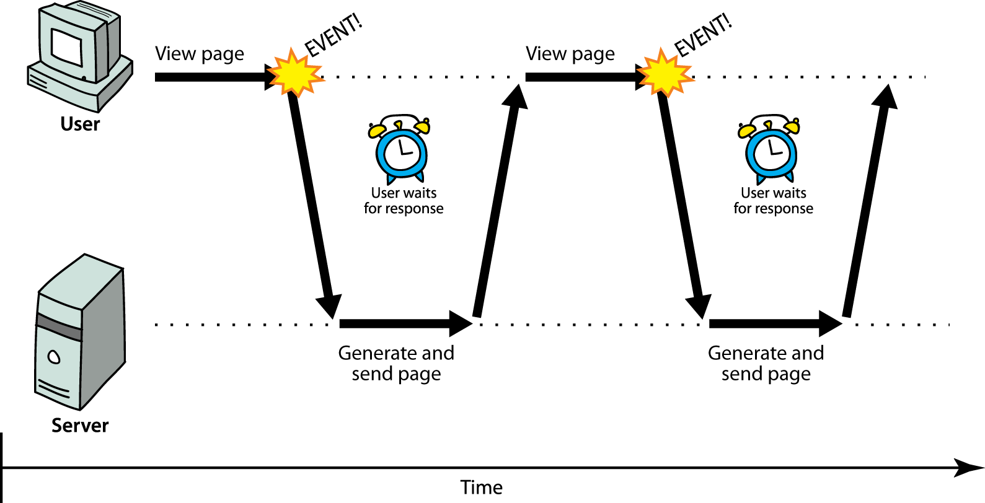
синхронное взаимодействие
Notes:
Можно делать таймауты на получение ответа – позволит, например, вернуть доступность интерфейса в случае сбоя на сервере.

Slide 4
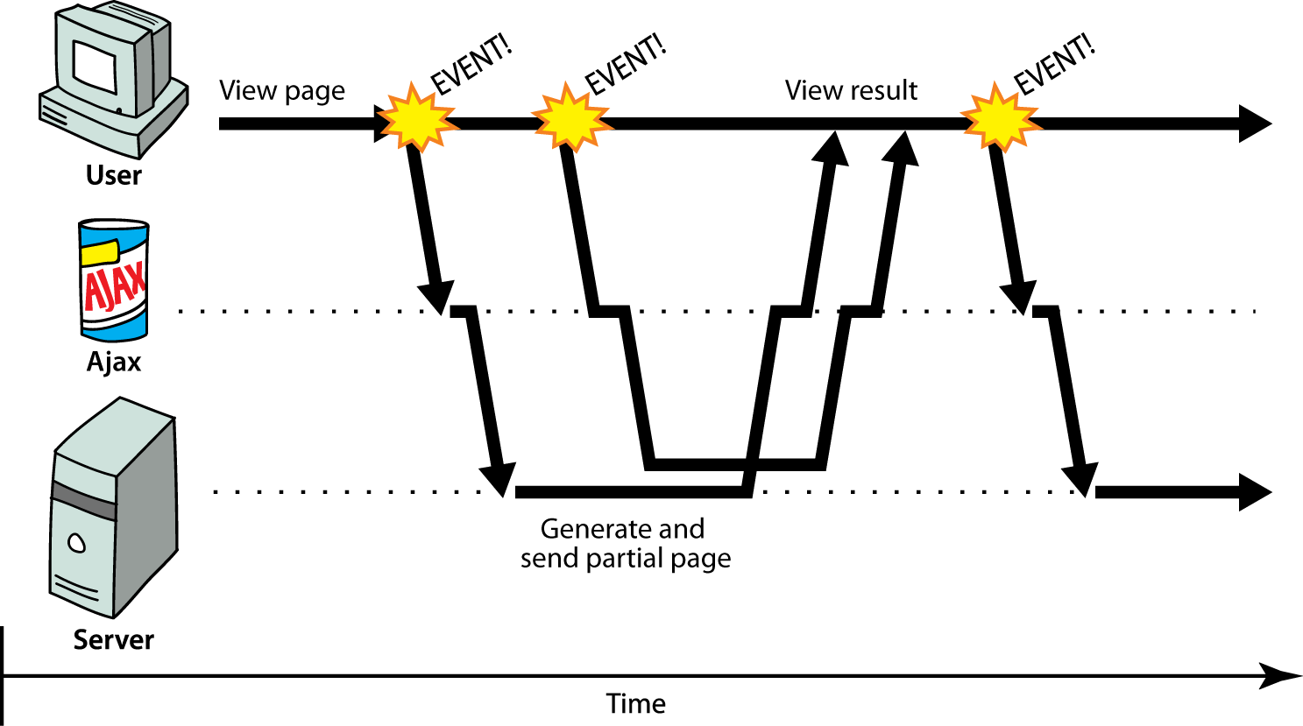
Асинхронное взаимодействие

Slide 5
преимущества и недостатки
Синхронное взаимодействие.
Преимущества:
легко запрограммировать;
результат сразу же;
обычно механизм восстановления в случае ошибки проще;
обычно более быстрый ответ.
Недостатки:
сервис, с которым осуществляется взаимодействие, должен быть запущен и доступен;
вызывающая сторона блокируется.
Notes:
При блокировке вызывающей стороны, также удерживаются и ресурсы, которые она использует.

Slide 6
преимущества и недостатки
Асинхронное взаимодействие.
Преимущества:
необязательно связывать запрос с конкретным сервером;
необязательно сервис, с которым осуществляется взаимодействие, должен быть доступен;
неблокирующий.
Недостатки:
непредсказуемое время ответа;
обычно механизм восстановления в случае ошибки сложнее;
дизайн приложения сложнее.
Notes:
Можно отправить много одинаковых запросов на разные сервера и ждать первого пришедшего
Раз неблокирующий, значит можно освободить удерживаемые ресурсы

Slide 7
Future<V>
Представляет результат асинхронного вычисления.
Future<Long> future = executor.submit(new Callable<Long>() { public Long call() throws Exception { … return …; } }); // Doing something while value is being calculated Long result = future.get();
Notes:
Вспоминаем Future<V> - пример асинхронного
См. FutureExample

Slide 8
Java message service (jms)
JMS API – Java API, которое позволяет приложениям создавать, отправлять, получать и читать сообщения.
Входит в состав Java EE.

Slide 9
Java message service (jms)
Создаёт взаимодействие, которое:
Асинхронное
Сообщения доставляются клиенту по мере их поступления, клиенту не нужно делать дополнительные запросы на их получение.
Надёжное
Notes:
Надёжность – разные параметры – транзакции, persistance, durability

Slide 10
Примеры использования
Независимость компонента от интерфейсов других компонентов => компоненты можно легко заменять.
Независимость работы приложения от того, что все компоненты стартованы и работают одновременно.
Нет необходимости компоненту получить ответ от другого компонента сразу после отправки информации.
Notes:
Перекликается с преимуществами асинхронного взаимодействия.
For example, components of an enterprise application for an automobile manufacturer can use the JMS API in situations like these:
The inventory component can send a message to the factory component when the inventory level for a product goes below a certain level so the factory can make more cars.
The factory component can send a message to the parts components so the factory can assemble the parts it needs.
The parts components in turn can send messages to their own inventory and order components to update their inventories and to order new parts from suppliers.
Both the factory and the parts components can send messages to the accounting component to update budget numbers.
The business can publish updated catalog items to its sales force.

Slide 11
Составные части JMS приложения
JMS брокер
Система, которая имплементирует JMS интерфейсы и представляет средства для контроля и управления.
JMS клиенты
Сообщения
Администрируемые объекты

Slide 12
Составные части JMS приложения
JMS поставщик
JMS клиенты
Компоненты, которые производят или потребляют сообщения.
Сообщения
Администрируемые объекты

Slide 13
Составные части JMS приложения
JMS поставщик
JMS клиенты
Сообщения
Объекты, которыми общаются JMS клиенты.
Администрируемые объекты

Slide 14
Составные части JMS приложения
JMS поставщик
JMS клиенты
Сообщения
Администрируемые объекты
Предконфигурированные JMS объекты, созданные администратором для использования клиентами: пункты назначения (destinations) и фабрики соединений (connection factories).
Notes:
Есть также временные пункты назначения

Slide 15
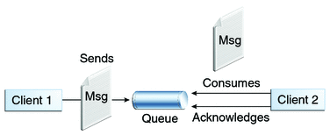
Точка-к-точке (PtP)
Концепция очереди сообщений.
Notes:
Отправленное в очередь сообщение изменить нельзя.

Slide 16
Точка-к-точке (PtP)
Каждое сообщение имеет только 1 потребителя.
Получатель должен подтвердить успешную обработку сообщения.
Если нет ни одного доступного потребителя в момент отправки сообщения, то оно будет сохранено до момента появления потребителя, который сможет его обработать.
Notes:
Используйте PTP в случае, когда каждое отправленное сообщение должно быть успешно обработано одним потребителем.
Очередь может иметь множество потребителей, но каждое сообщение будет доставляться только одному из них.
Если потребитель получит сообщение, но не подтвердит его получение/обработку до закрытия соединения, то сообщение будет отправлено другому потребителю.
Применение – балансирование загрузки потребителей с гарантией непотерянности сообщения.

Slide 17
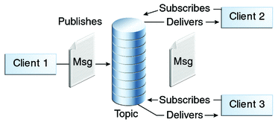
публикация/подписка (pub/sub)
Концепция тем, на которые подписываются клиенты.
Notes:
Система заботится о доставке сообщений из публикаторов темы до её подписчиков.
Можно вспомнить паттерн Observer

Slide 18
публикация/подписка (pub/sub)
Каждое сообщение может иметь множество потребителей.
Подписчик темы получит только те сообщения, что были опубликованы после создания им подписки. Он должен оставаться активным, чтобы получать новые сообщения.

Slide 19
Виды подписок
Синхронная.
Подписчик или получатель явно получают сообщения путём вызова метода receive, который блокируется до момента поступления сообщения.
Асинхронная.
Notes:
Возможен таймаут на получение сообщений методом receive.

Slide 20
Виды подписок
Синхронная.
Асинхронная.
Клиент может зарегистрировать слушателя сообщений (аналогично слушателю событий). В случае поступления сообщения провайдер вызовет метод onMessage.

Slide 21
Основные интерфейсы JMS API
javax.jms.ConnectionFactory
javax.jms.Connection
javax.jms.Session
javax.jms.MessageProducer
javax.jms.MessageConsumer
javax.jms.Message
javax.jms.Topic
javax.jms.Queue
javax.jms.MessageListener
javax.jms.JMSException

Slide 22
ТИПЫ JMS сообщений
Тип | Содержимое тела сообщения
TextMessage | Строка (java.lang.String)
MapMessage | Карта значений со строкой в качестве ключа
BytesMessage | Поток неинтерпретированных байтов
StreamMessage | Поток Java примитивов
ObjectMessage | Serializable объект
Message | Содержимого нет, только свойства и заголовки
Notes:
http://dev.fyicenter.com/Interview-Questions/JMS/What_is_the_difference_between_BytesMessage_and_.html
Далее примеры (примеры не на Spring Messages с целью понимания логики работы именно JMS API).
Стартуем Apache ActiveMQ (activemq.bat start)
Добавляем очередь TESTQUEUE
Open the administrative interface
URL: http://127.0.0.1:8161/admin/
Login: admin
Passwort: admin
Navigate to "Queues"
Add a queue name and click create
Сначала реализуем ru.sberbank.javaschool.async.queueexample.QueueProducer
Потом реализуем ru.sberbank.javaschool.async.queueexample.QueueConsumer
Запускаем QueueProducer – смотрим, что в http://127.0.0.1:8161/admin/ появилось одно pending message
Запускаем QueueConsumer – видим, что сообщение напечаталось в консоль. Потом смотрим в http://127.0.0.1:8161/admin/ - в pending message меньше на одно сообщение.
Меняем в QueueConsumer AUTO_ACKNOWLEDGE на CLIENT_ACKNOWLEDGE, но не добавляем message.acknowledge(); => запускаем QueueProducer, потом QueueConsumer => видим, что сообщение осталось в очереди. Добавляем message.acknowledge(); - видим, что из очереди вычиталось.
Меняем receive в QueueConsumer на consumer.setMessageListener. Запускаем QueueConsumer потом QueueProducer. Смотрим результат.
Далее пример с Topic: TopicProducer, TopicConsumer.

Slide 23
POISON PILL message
А что, если нужно остановить читателей|подписчиков?
Подсуньте читателю|подписчику таблетку с ядом ☺
POISON PILL – сообщение с заранее известным содержимым. Читатели|подписчики должны ожидать такое сообщение и при получении его выполнить определённые действия.
Notes:
Poison Pill is a rather melodramatic name for simply placing a certain, known, data item on the queue and when the consumer reads this item it closes down. Obviously, the poison pill has to be the last item placed on the queue or else the consumer will shut down prematurely.
Например, сервисное обслуживание всей системы.
ru.sberbank.javaschool.async.topicexample.PoisonPillConsumer
ru.sberbank.javaschool.async.topicexample.PoisonPillProducer

Slide 24
MESSAGE SELECTORS
А что, если нужно фильтровать получаемые сообщения по определённым параметрам, т.е. получать только интересуемые?
Используйте message selector – стандартный механизм JMS API. Он позволит фильтровать сообщения JMS провайдером, а не самим приложением.
Notes:
Message selector – строка с подсетом синтаксиса SQL92.
ru.sberbank.javaschool.async.topicexample.MessageSelectorConsumer
ru.sberbank.javaschool.async.topicexample.MessageSelectorProducer

Slide 25
транзакции
Возможны следующие варианты:
автоматический acknowledgement;
явный acknowledgement (Message.acknowledge());
JMS транзакции;
распределённые (XA) транзакции.
Notes:
You can group a series of operations into an atomic unit of work called a transaction. If any one of the operations fails, the transaction can be rolled back, and the operations can be attempted again from the beginning. If all the operations succeed, the transaction can be committed.
The main difference between 1 & 2 and 3 & 4 is the latter allow things to be rolled back and redelivered if there is a failure while processing.
There is no JMS 'unacknowledge'. So for this reason JMS transactions should be preferred to message acknowledgements in most use cases.
Использовать или нет транзакции задаётся аргументом при создании сессии (connection.createSession(true, 0)).
Стартуем ru.sberbank.javaschool.async.transaction.TransactionProducer
Открываем http://127.0.0.1:8161/admin/queues.jsp, видим, что Number Of Pending Messages для TESTQUEUE == 2
Стартуем ru.sberbank.javaschool.async.transaction.TransactionConsumer
Видим, что первое сообщение напечаталось в консоль
Снова открываем http://127.0.0.1:8161/admin/queues.jsp, видим, что Number Of Pending Messages для TESTQUEUE == 2
Комментируем строку if (true) throw new RuntimeException(); в ru.sberbank.javaschool.async.transaction.TransactionConsumer
Снова стартуем ru.sberbank.javaschool.async.transaction.TransactionConsumer
Видим, что на в консоль напечатались оба сообщения
Снова открываем http://127.0.0.1:8161/admin/queues.jsp, видим, что Number Of Pending Messages для TESTQUEUE == 0
Стартуем ru.sberbank.javaschool.async.transaction.TransactionProducer
Видим, что consumer вывел сообщение в консоль и завершился
Раскомментируем в producer’е строку if (true) throw new RuntimeException();
Стартуем ru.sberbank.javaschool.async.transaction.TransactionConsumer
Стартуем ru.sberbank.javaschool.async.transaction.TransactionProducer
Видим, что consumer так и висит в ожидании сообщения
+ поговорить об «отравленных сообщениях» - те, что гоняются без останова ввиду невозможности подтверждения доставки (например, ошибка в сообщении, которая приводит к эксепшену)
https://docs.oracle.com/cd/E19798-01/821-1841/bncgh/index.html
http://www.javaworld.com/article/2074123/java-web-development/transaction-and-redelivery-in-jms.html?page=2
http://activemq.apache.org/should-i-use-transactions.html

Slide 26
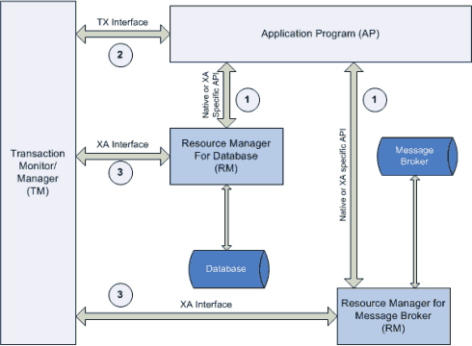
распределённые (XA) транзакции
Notes:
Также известны как транзакции с двухфазным коммитом
XA = extended architecture
A common use of JMS is to consume messages from a queue or topic, process them using a database or EJB, then acknowledge / commit the message.
If you are using more than one resource; e.g. reading a JMS message and writing to a database, you really should use XA - its purpose is to provide atomic transactions for multiple transactional resources. For example there is a small window from when you complete updating the database and your changes are committed up to the point at which you commit/acknowledge the message; if there is a network/hardware/process failure inside that window, the message will be redelivered and you may end up processing duplicates.
The problem with XA is it can be a bit slow; as the XA protocol requires multiple syncs to disk to ensure it can always recover properly under every possible failure scenario.
http://activemq.apache.org/should-i-use-xa.html
http://www.javaworld.com/article/2077714/java-web-development/xa-transactions-using-spring.html

Slide 27
Модульное тестирование
Mockito.
Не забывайте, что можно мокать интерфейсы (в том числе и JMS API).
Embedded JMS providers.
- Не нужно запускать отдельный процесс брокера.
- Можно отключать persistence, что необходимо для повторяемости и изолированности тестов.
- Простота конфигурации (например, с помощью Spring).
Notes:
http://activemq.apache.org/how-to-unit-test-jms-code.html

Slide 28
ПРОтоколы обмена сообщений
Существуют различные протоколы обмена между клиентом и брокером сообщений. Они специфицируют каждый байт передаваемых данных => исключают ограничение на язык программирования.
Notes:
JMS API – это только Java API => Java
Протокол => любой язык программирования.
Ограничение JMS – API специфицировано, но не формат обмена. Т.е. каждый JMS брокер может реализовать протокол обмена по своему.
Обратить внимание, что архитектуру приложения стоит строить таким образом, чтобы не было чёткой привязки к конкретному API.

Slide 29
ПРОтоколы обмена сообщений
AMQP – Advanced Message Queuing Protocol.
Бинарный. Используется в основном для отправки бизнес сообщений между приложениями или организациями.
MQTT – MQ Telemetry Transport.
Бинарный, легковесный, поддерживает только publish/subscribe принцип. Используется устройствами, где объём кода имеет критическое значение, и/или пропускная способность сети на вес золота (M2M, IoT).
STOMP – Simple (or Streaming) Text Orientated Messaging Protocol.
Текстовый, простой. Очень похож на HTTP. Легко реализуется.
…
Notes:
AMQP
Например, для финансовых приложений связанных с доставкой потребителям информации о курсах ценных бумаг в режиме реального времени.
MQTT
M2M = machine-to-machine, IoT = Internet of Things. Например, общение сенсоров с брокером по спутниковой связи. Идеален для приложений мобильных устройств ввиду их ограничений по использованию энергии, размерам и пропускной способности сети.
STOMP
Можно даже telnet’ом подключиться и с помощью него общаться с брокером самому.

Slide 30
популярные брокеры сообщений
ActiveMQ
Поддерживает JMS API, AMQP, STOMP, MQTT.
RabbitMQ
Поддерживает AMQP, STOMP, MQTT, HTTP.
Hazelcast
In-memory data grid (IMDG) с поддержкой брокера сообщений.
Kafka
Распределённая потоковая платформа.
Notes:
https://hazelcast.com/use-cases/imdg/imdg-messaging/
В Сбере активно используется IBM WebSphere MQ, но популярным его назвать точно не получится.

Slide 31
Сервисная шина (esb)
Сервисная шина предприятия (ESB) — модель архитектуры ПО, используемая для проектирования и реализации связи между взаимно взаимодействующими приложениями в сервисно-ориентированной архитектуре (SOA).

Slide 32
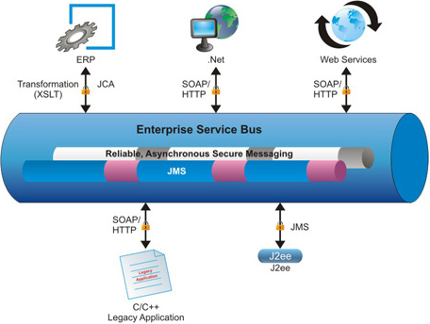
Сервисная шина (esb)
Notes:
Вспоминаем КСШ Сбербанка.

Slide 33
литература
https://docs.oracle.com/cd/E19798-01/821-1841/bncdq/index.html
http://activemq.apache.org/faq.html
https://www.rabbitmq.com/getstarted.html
http://www.javaworld.com/article/2077714/java-web-development/xa-transactions-using-spring.html

